Slide 1
Команда «Девчата»
Демченко Наталья, 5 класс
Гагарина Анастасия, 6 класс
Старцева Виктория, 6 класс
Нетесова Алёна, 6 класс

Slide 2
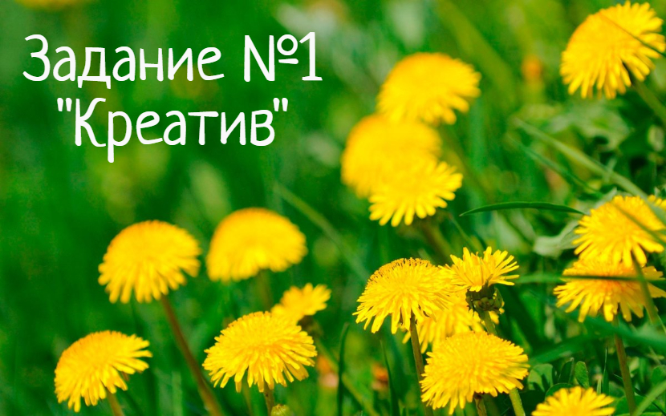

Slide 3
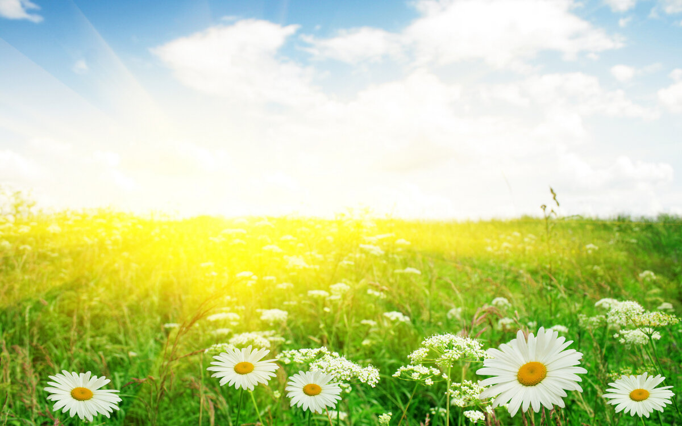
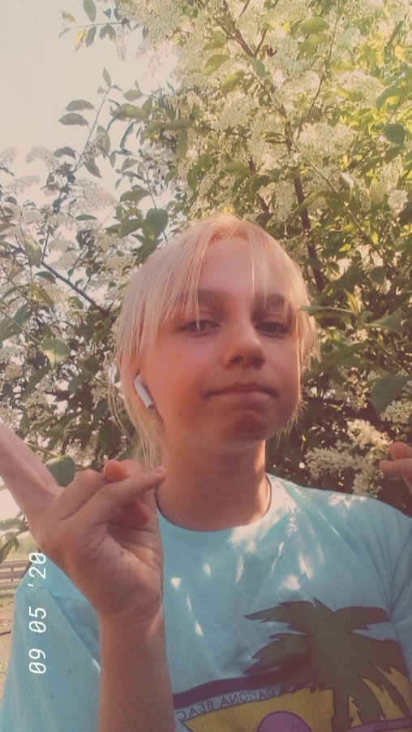

Slide 4
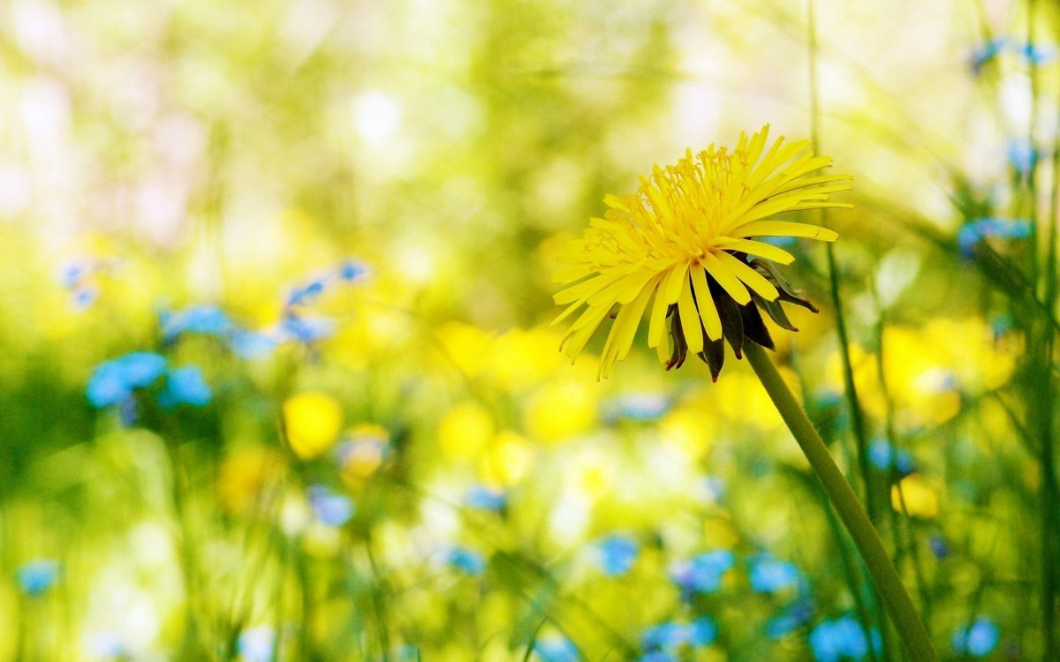
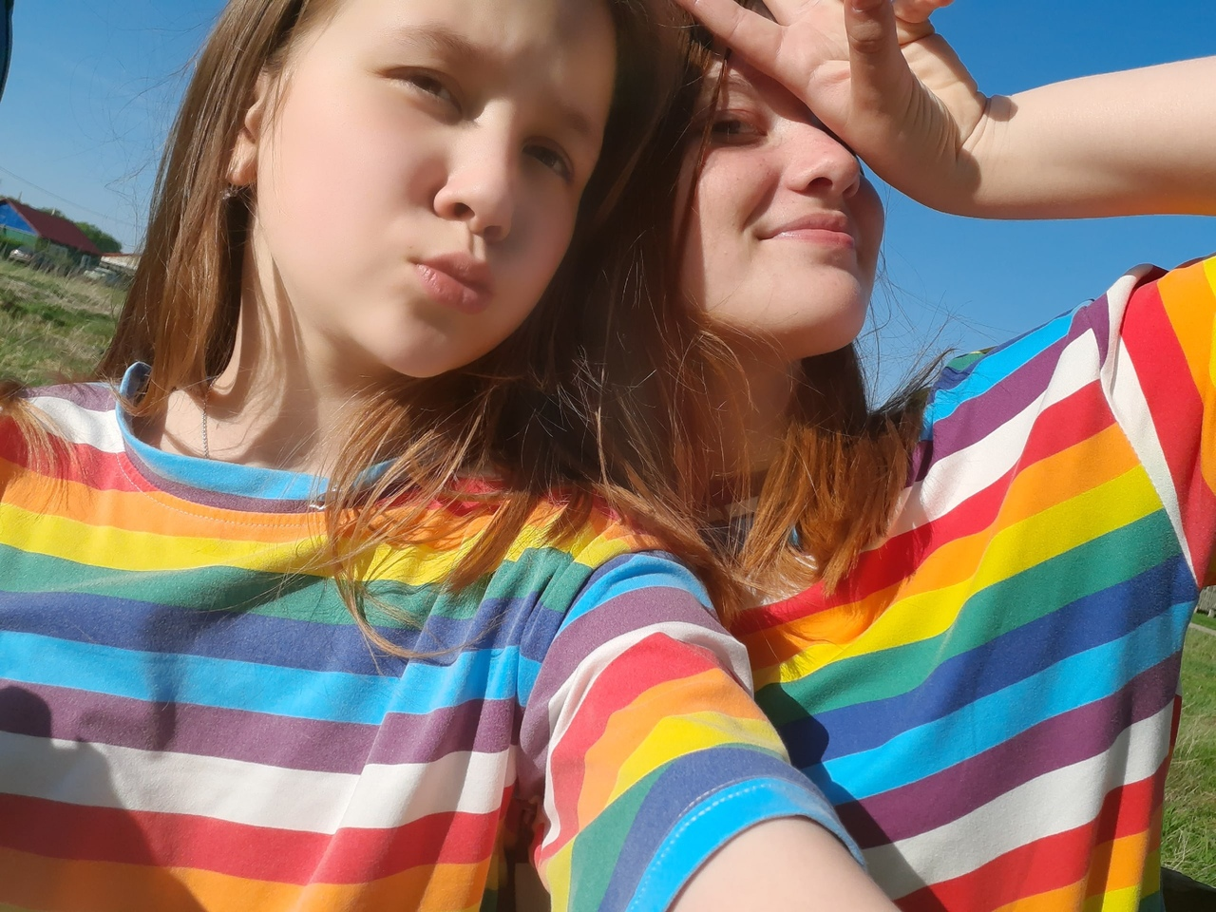

Slide 5
Гр. Волшебники двора — Песенка про лето
Гр. Непоседы – Лето
Гроза Ксения — Разноцветное лето
Галина Лебедева и Екатерина Жданова — Здравствуй, лето!
Cестры Толмачевы — Лето, бабочка по небу летит
Анна Петряшева — Яркое малиновое солнце лето-лето-лето
Гр. Волшебники двора — Лети, лето
Детский хор — Море! Солнце! Лето!
Детские песни—Чунга-Чанга
Гр. Краски — Летняя песня

Slide 6
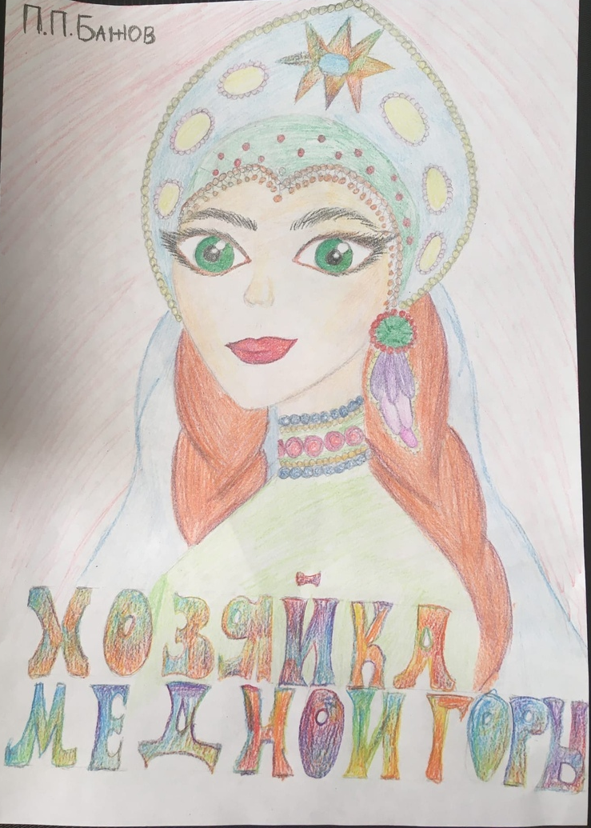
Хозяйка Медной горы
(Малахитница, Азовка-девка, Каменная девка) — персонаж легенд уральских горняков, мифический образ хозяйки Уральских гор, Гумёшевского рудника («Медной горы»). Получила известность в сборнике сказов «Малахитовая шкатулка» П. П. Бажова.
Горный дух и дух-хранитель ценных минералов.
В фольклоре представлялась как прекрасная девушка в платье из «шелкового малахита», или ящерица с короной, что нашло отражение на гербе город Полевской и клейме полевской меди. В фольклоре иногда ассоциируется с девкой Азовкой.

Slide 9
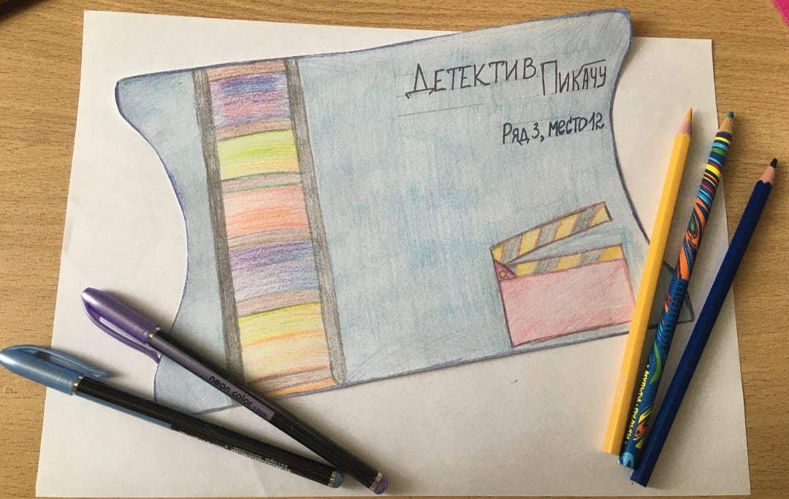

Slide 10
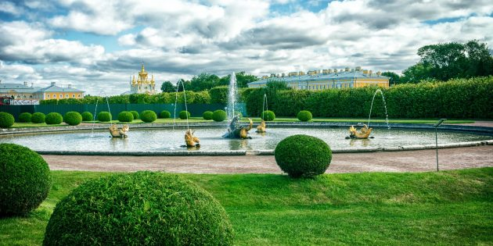
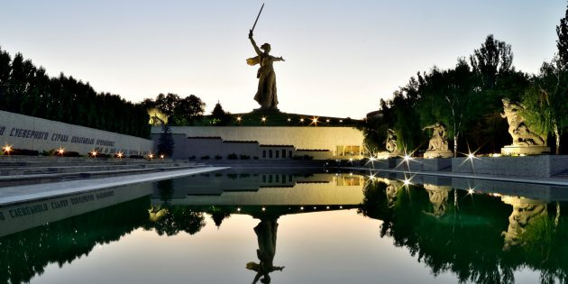
Петергоф — это дворцово-парковый ансамбль на южном берегу Финского залива. Наряду с другими архитектурными памятниками является визитной карточкой Санкт-Петербурга и частью Всемирного наследия ЮНЕСКО.
Лучшее время для посещения Петергофа — конец весны и лето, когда работают фонтаны. Их там 147 — это одна из крупнейших фонтанных систем в мире.
1. Петергоф, Санкт-Петербург
В память о Сталинградской битве Мамаев курган превращён в мемориальный комплекс, сердцем которого является скульптура «Родина-мать зовёт!». Её общая высота — 85 метров. Мамаев курган пропитан исторической болью: там похоронено свыше 35 000 защитников Сталинграда. Лучшее место, чтобы рассказать детям о войне, и показать, как прекрасен мир без неё.
2. Мамаев курган, Волгоград

Slide 11
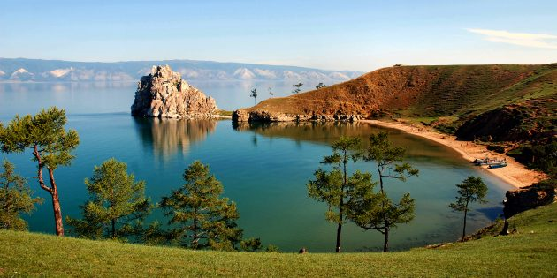
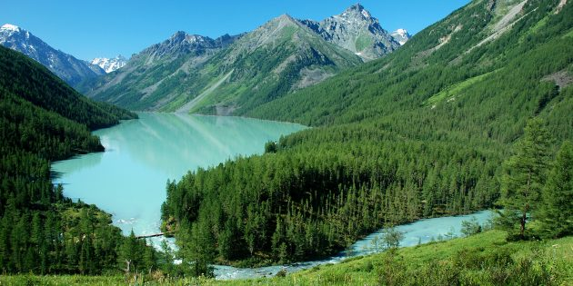
Байкал, Бурятия/Иркутская область
Байкал уникален — это самое глубокое на планете и самое чистое в стране озеро. Здесь вы сможете насладиться огромным количеством эндемиков и головокружительными пейзажами.
Наиболее благоприятное время для посещения Байкала — с мая по октябрь
Кучерлинские озёра — это три водоёма в Усть-Коксинском районе Республики Алтай. Самый большой и живописный из них находится на высоте 1 790 метров. Изумрудные воды ледниковых озёр и девственная природа захватывают дух!
Кучерлинские озёра открыты для посещения с мая по сентябрь.
Кучерлинские озёра, Алтай

Slide 12
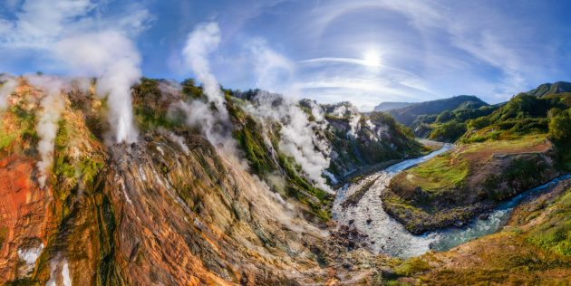
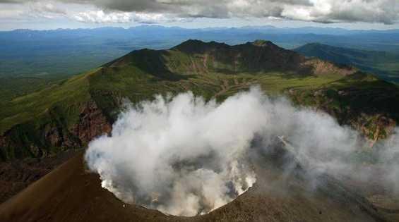
Долина гейзеров, Камчатский край
Долина гейзеров — это одно из самых крупных в мире полей с подземными горячими источниками. 90 гейзеров и 110 термальных источников на четырёх квадратных километрах. Удивительное по красоте зрелище!
Её посещение ограничено (только в составе организованной группы).
Тятя (в переводе с японского — «отец-гора») — это действующий вулкан на острове Кунашир, часть Курильского заповедника. Тятя считается одним из самых красивых вулканов, после Фудзиямы и Везувия. Его стоит посетить, чтобы ощутить мощь природы. Ещё в заповеднике можно насладиться красотой редких растений и животных.
Тятя, Сахалинская область

Slide 13
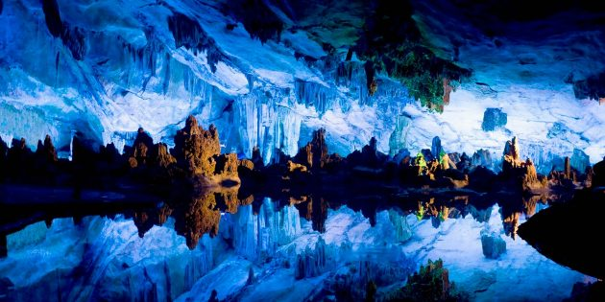
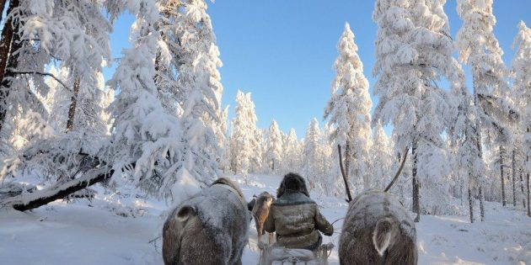
Кунгурская пещера, Пермский край
Сталактиты, сталагмиты, огромные гроты с ледяными узорами и кристально чистые озёра — всё это Кунгурская пещера. Она расположена на окраине города Кунгур, что в сотне километров от Перми. Возраст пещеры около 10–12 тысяч лет, а первые письменные упоминания о ней встречаются с XVIII века.
Оймякон — село на востоке республики Якутия. Это самое суровое место, где проживают люди. Температура зимой опускается там до минус 50–60 градусов. Абсолютный официально зафиксированный минимум температуры составляет –64,3 °C. Летом в Оймяконе, напротив, очень жарко. Воздух прогревается до +30, а с 24 мая по 21 июля в посёлке можно лицезреть белые ночи.
Оймякон, Якутия

Slide 14
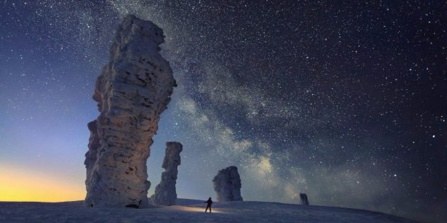
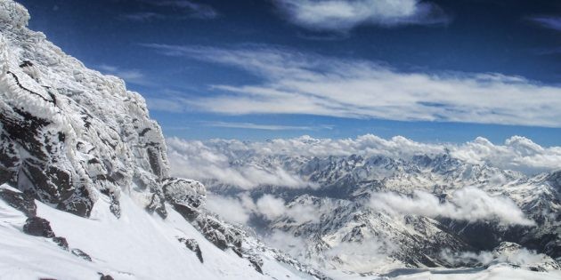
Мансийские болваны — это горные останцы высотой от 30 до 42 метров, которые образовались из-за обдувания горных вершин сильными ветрами. Они находятся на плато Маньпупунёр, на территории Печоро-Илычского биосферного заповедника.
Столбы выветривания считаются одним из семи чудес России и одним из самых загадочных мест в мире.
Столбы выветривания, Коми
Эльбрус — это самая большая гора России и Европы. 5 642 метра над уровнем моря! Эльбрус воспет поэтами и прославлен альпинистами. Если для вас восхождение — слишком рискованный и трудный шаг, приезжайте хотя бы просто посмотреть на этого великана.
Эльбрус, Кабардино-Балкария

